Slide 1
Predictive Identification of Android Malware through Hybrid Analysis
Masterarbeit
Johannes Thon
15.06.2018

Slide 2



Gliederung
Motivation
Grundlagen
Überblick
Data Retrieval
Hybride Analyse
Machine Learning
Evaluation
Fazit

Slide 3





Motivation
Motivation
Hintergrund
Überblick
Data Retrieval
Machine Learning
Evaluation
Hybride Analyse
Fazit
Android im Jahr 2017 ca. 85% Marktanteil (IDC)
Android Auto, Android Things (IoT), Android TV, Wear OS
Smartphones, Tablets, TVs, Auto-Navigation, Wearables, IoT-Geräte mit Android
Über ein Drittel der Geräte verwendet Android Nougat (7.0,7.1 – Stand 05/18)
→ Attraktive Ziele für Malware, die als Apps auf die Geräte gelangen

Slide 4


Motivation
Motivation
Hintergrund
Überblick
Data Retrieval
Machine Learning
Evaluation
Hybride Analyse
Fazit
Wissenschaftliche Arbeiten verwenden statische oder dynamische, auch hybride App-Analyse
Nutzung der erfassten Daten mit Machine Learning, um unbekannte Malware zu erkennen
Beobachtung: Mehrere aktuelle Publikationen nutzen veraltete Android-Malware
Android Malware Genome Project:
1200 Apps, August 2010 – Oktober 2011, Projekt einstellt
Drebin Dataset:
5,560 Apps, August 2010 – Oktober 2012

Slide 5
Motivation - Probleme
Motivation
Hintergrund
Überblick
Data Retrieval
Machine Learning
Evaluation
Hybride Analyse
Fazit
Weiterentwicklung von Android: Neue Features, Bugfixes für Vulnerabilities, neue Vulnerabilities
Malware passt sich an
Training ML mit veralteten Malwaredaten
→ Reflektiert nicht aktuelle Situation
→ Neuartige Malware mit spezifischen Eigenarten werden nicht trainiert
→ Verfälschung der Präzision
Nachteil der dynamischen Analyse: code coverage
→ es werden click tools genutzt, die viel Ressourcen benötigen.

Slide 6
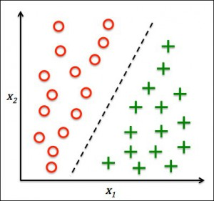
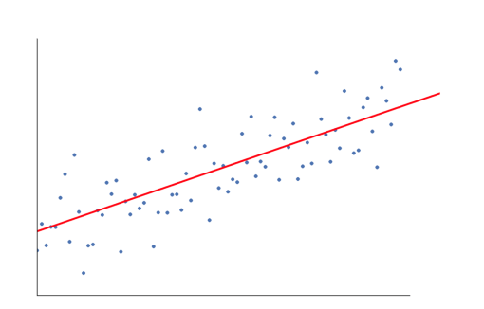
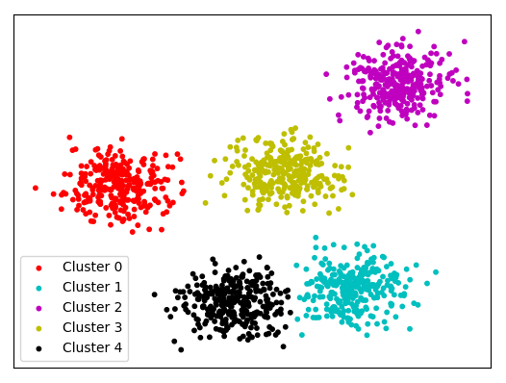
Machine Learning
Motivation
Hintergrund
Überblick
Data Retrieval
Machine Learning
Evaluation
Hybride Analyse
Fazit
Erkennen von Mustern in Daten, Lerntransfer
Nicht jede Aufgabe kann effektiv durch einen Algorithmus gelöst werden
Z.B. Vorhersage von Kundenverhalten → Daten erfassen
Kategorisierung:
Supervised Learning: Klassifikation, Regression
Unsupervised Learning: Clustering, Dimensionsreduktion
Classification
Regression
Clustering

Slide 7
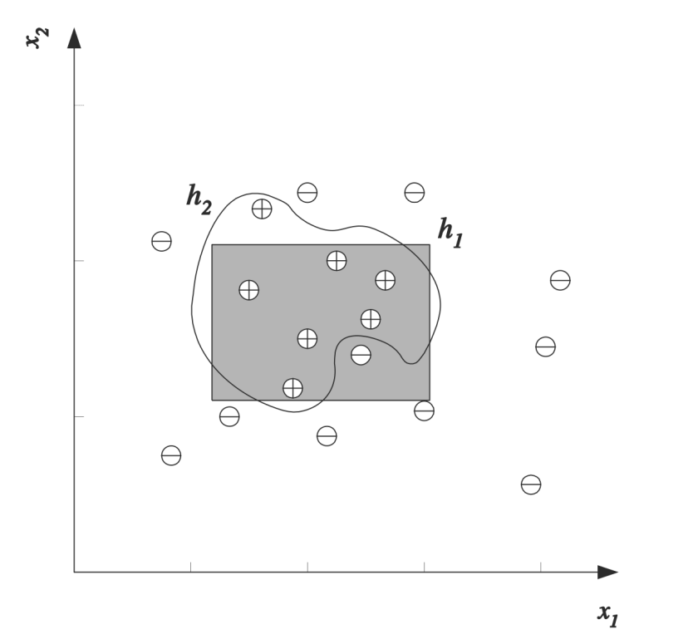
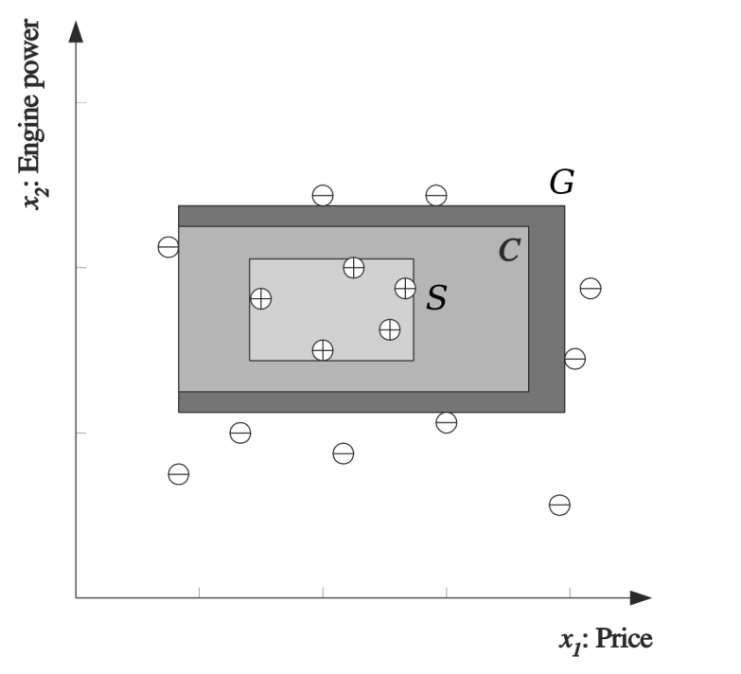
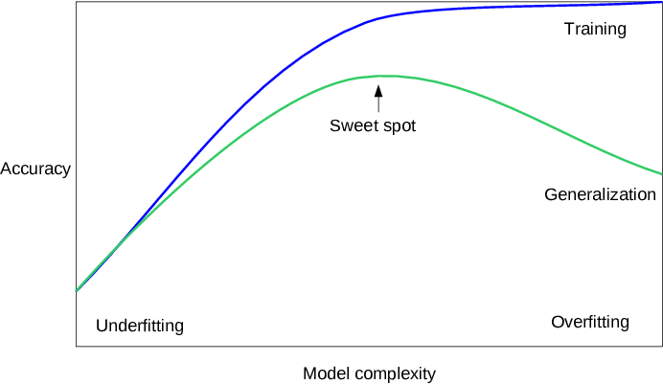
Machine Learning - Beispiel
Motivation
Hintergrund
Überblick
Data Retrieval
Machine Learning
Evaluation
Hybride Analyse
Fazit
Binäre Klassifizierung:
2 Klassen: Familienauto und kein Familienauto
2 Features: Engine Power, Price C →

Slide 8
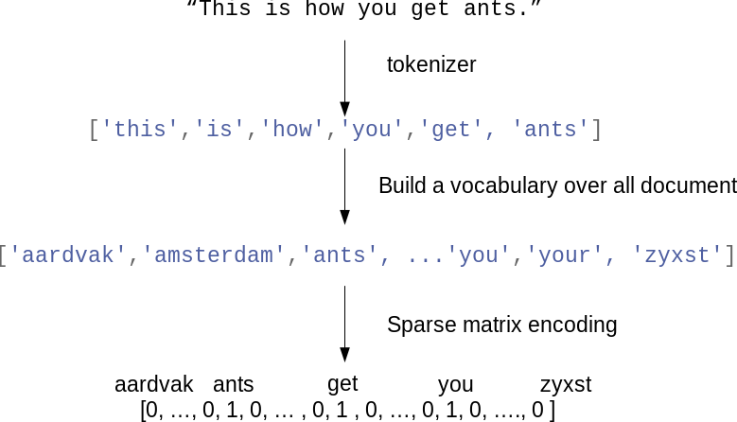
Machine Learning – Feature engineering
Motivation
Hintergrund
Überblick
Data Retrieval
Machine Learning
Evaluation
Hybride Analyse
Fazit
Transformieren von Informationen in Attribute oder Features
Kontinuierliche Features:
Zahlenwerte, die theoretisch beliebig groß werden können
Engine Power oder Price im vorigen Beispiel
Kategorische Features:
Transmission type: manual, classic automatic und dual clutch automatic
One-hot-encoding
transmission_manual, transmission_classic_automatic
und transmission_dualclutch_automatic
→ 3 Features wobei eins den Wert 1 und
die Anderen den Wert 0 zugewiesen bekommen
Text:
Bag-of-Words

Slide 9
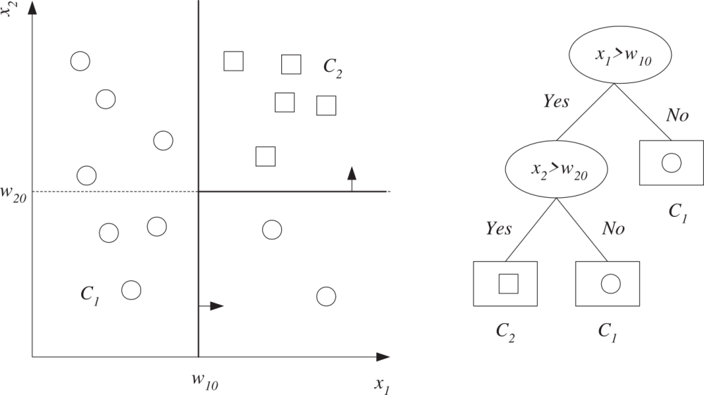
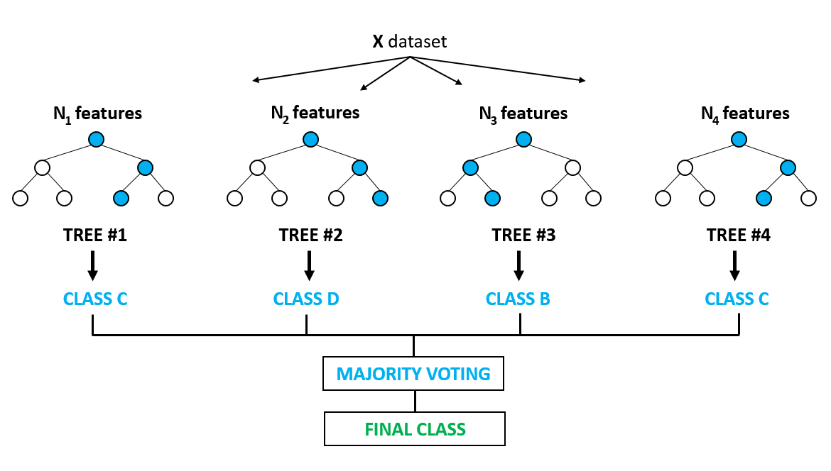
Machine Learning – Random Forests
Motivation
Hintergrund
Überblick
Data Retrieval
Machine Learning
Evaluation
Hybride Analyse
Fazit
Decision Tree:
Weit verbreitet, Klassifikation & Regression
Vorteile:
Einfach, visualisierbar
Wenig Datenvorbereitung
Einsatzfähig auf kleineren Datenmengen
Nachteile:
Overfitting
Instabil
Ensemble Methode Random Forest:
bagging (bootstrapping with replacement)
Mehrere Bäume deren Entscheidungen
zusammengefasst werden

Slide 10
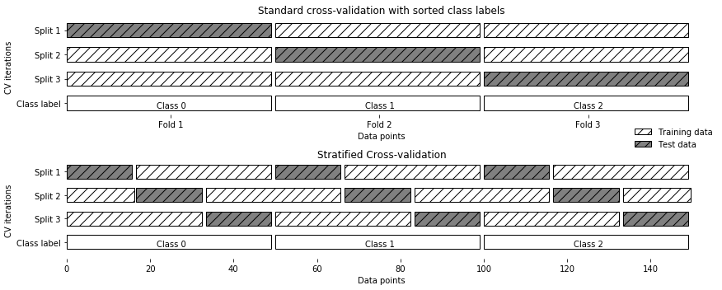
Machine Learning – Evaluation von Supervised Learning
Motivation
Hintergrund
Überblick
Data Retrieval
Machine Learning
Evaluation
Hybride Analyse
Fazit
Train/Test-Split → X_train, X_test, y_train, y_test = train_test_split(X, y, random_state=0)
Cross-validation

Slide 11

Machine Learning – Evaluation von Supervised Learning
Motivation
Hintergrund
Überblick
Data Retrieval
Machine Learning
Evaluation
Hybride Analyse
Fazit
Grid Search
Für Parameteroptimierung
Problem, wenn Testdaten für Optimierung verwendet werden:
Es können Informationen über den Testdatensatz in das Model übertragen werden → Overfitting
Lösung:
Nested Cross-validation:
Äußere Schleife: cross-validation für Testdaten (z.B. K-Fold stratified cross-validation)
Innere Schleife: cross-validation für Parameteroptimierung (Grid Search mit Cross-validation)

Slide 12
Überblick
Motivation
Hintergrund
Überblick
Data Retrieval
Machine Learning
Evaluation
Hybride Analyse
Fazit
Was wird umgesetzt?
Erfassen von ausreichend bösartigen und
harmlosen Apps von 2017
Umsetzung von zwei hybriden Analysen
(statische und dynamische Analyse)
Dynamische Analyse:
komponenten-basiert
interaktiv
Umsetzung eines Machine Learning-Ansatzes
Evaluation mit Parameter-Optimierung für beide Ansätze
2 Probleme im Fokus:
Aktuelle Android Malware
Dynamische Analyse
code coverage → click tools

Slide 13
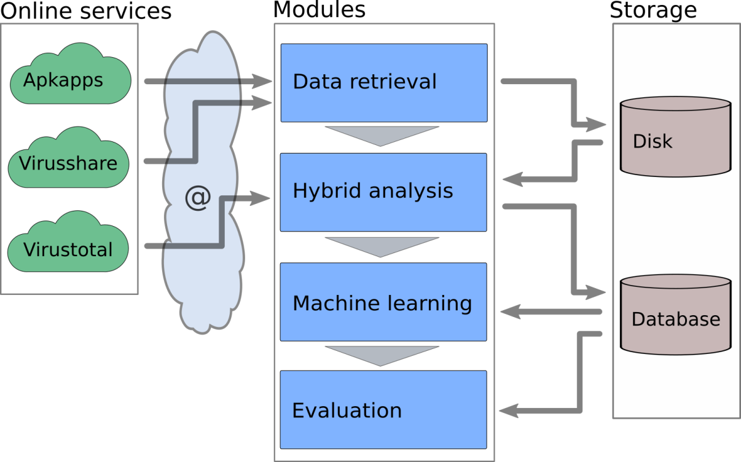
Überblick
Motivation
Hintergrund
Überblick
Data Retrieval
Machine Learning
Evaluation
Hybride Analyse
Fazit

Slide 14
Überblick über erfasste Daten
Motivation
Hintergrund
Überblick
Data Retrieval
Machine Learning
Evaluation
Hybride Analyse
Fazit
2017
Appsapk :
5243 Apps, 33.7 GiB
Virusshare:
4160 Apps, 44.7 GiB
2013 – 2014
Virusshare:
24317 Apps, 50.7 GiB
2012 - 2013
Virusshare :
11080 Apps,
7.2 GiB

Slide 15



Überblick über Hybride Analyse
Motivation
Hintergrund
Überblick
Data Retrieval
Machine Learning
Evaluation
Hybride Analyse
Fazit
In Java umgesetzt
Gradle-Projekt
Automatisiert
Folgt Test driven development (TDD)
JUnit + Mockito + Dependency injection
Elasticsearch als Datenbank
Libraries:
DexLib2
ApkParser für XML binary decoding
Unirest für REST
Dump tool (Android-ViewClient) -> dumpsys um View-Hierarchie zu erfassen
statisch
dynamisch

Slide 16
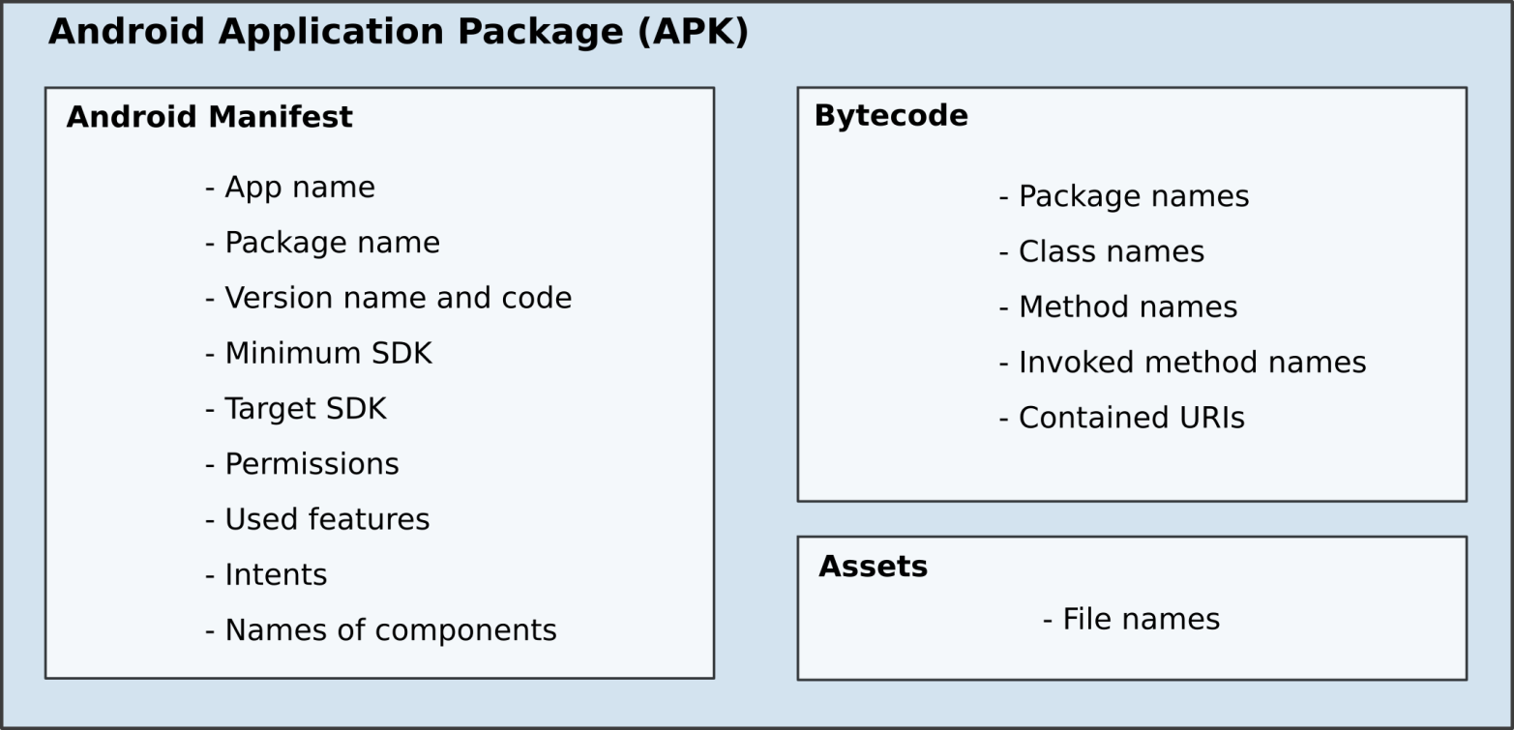
Statische Analyse – Was wird erfasst?
Motivation
Hintergrund
Überblick
Data Retrieval
Machine Learning
Evaluation
Hybride Analyse
Fazit

Slide 17
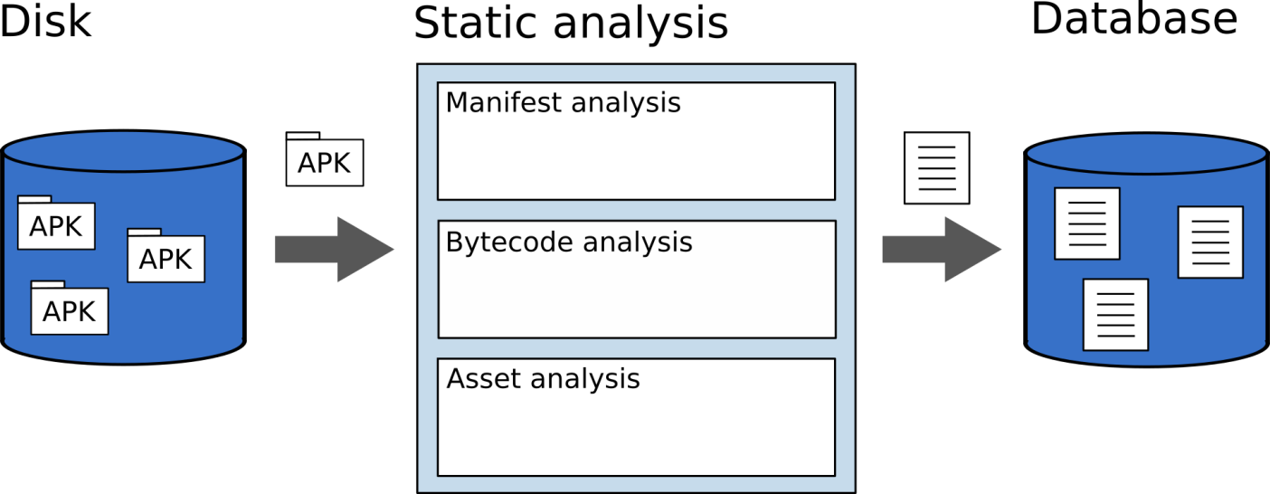
Statische Analyse
Motivation
Hintergrund
Überblick
Data Retrieval
Machine Learning
Evaluation
Hybride Analyse
Fazit

Slide 18
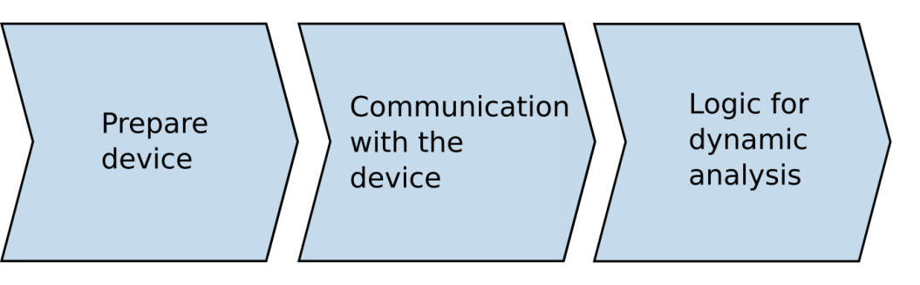
Dynamische Analyse
Motivation
Hintergrund
Überblick
Data Retrieval
Machine Learning
Evaluation
Hybride Analyse
Fazit
3x Nexus 5 Smartphones, Android 6 (API 23)
Ziel: Aufnahme von System/API-Calls der App
Custom Recovery TWRP für snapshots + Rooting
Xposed-Framework
Android Debug Bridge (adb)

Slide 19
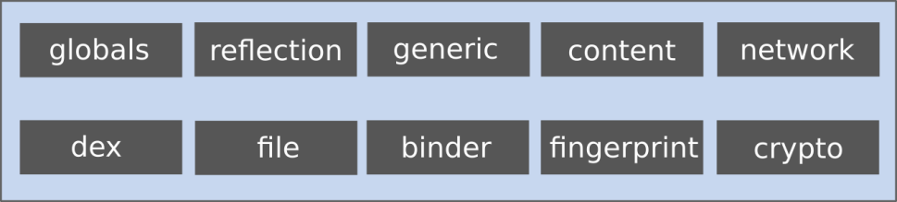
Dynamische Analyse
Motivation
Hintergrund
Überblick
Data Retrieval
Machine Learning
Evaluation
Hybride Analyse
Fazit
Xposed-Framework
App_process -> Xposed library
Ersetzt Android-Methoden mit nativer Implementierung
Im Modul: findAndHookMethod() + Callback
Droidmon-Module für XPosed
In hooks.json werden Methoden zum Loggen definiert
Schreiben von Log in Datei
Android Debug Bridge (adb)
Auszug aus hooks.json:
{
"class_name": "android.media.MediaRecorder",
"method": "start",
"thisObject": false,
"type": "content"
},

Slide 20
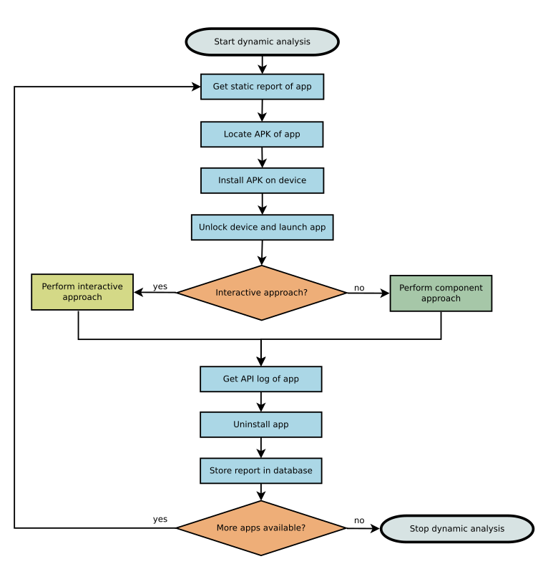
Dynamische Analyse – Ablauf
Motivation
Hintergrund
Überblick
Data Retrieval
Machine Learning
Evaluation
Hybride Analyse
Fazit
Multithreaded, pro Gerät ein Thread
Arbeitet auf App-Queue

Slide 21

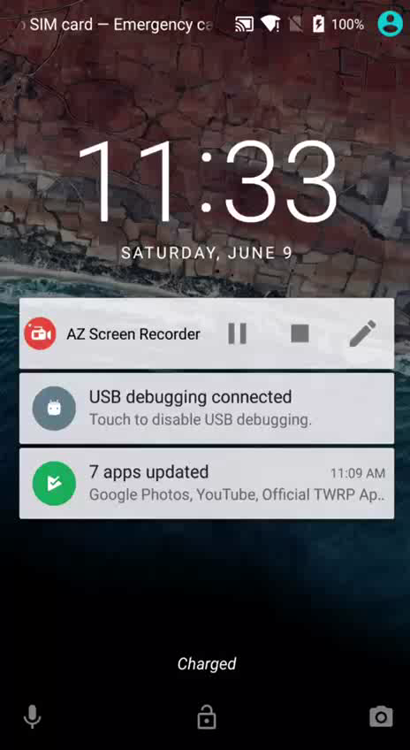
Dynamische Analyse – komponenten-basiert
Motivation
Hintergrund
Überblick
Data Retrieval
Machine Learning
Evaluation
Hybride Analyse
Fazit
Vorgehen:
Starten der Hauptkomponente (Launcher Activity) der App
Überprüfen ob Komponente ausgeführt wird
Permission-Handling
Starten weiterer Activities und Services
Kurze Pausen und Exception-Handling
Beispiel-App:
Mobile Footprint (SNET) – Erstellt Bewegungsprofil mit Hilfe von Funkzellendaten

Slide 22
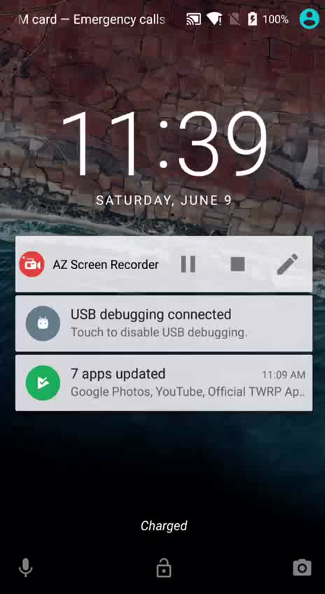
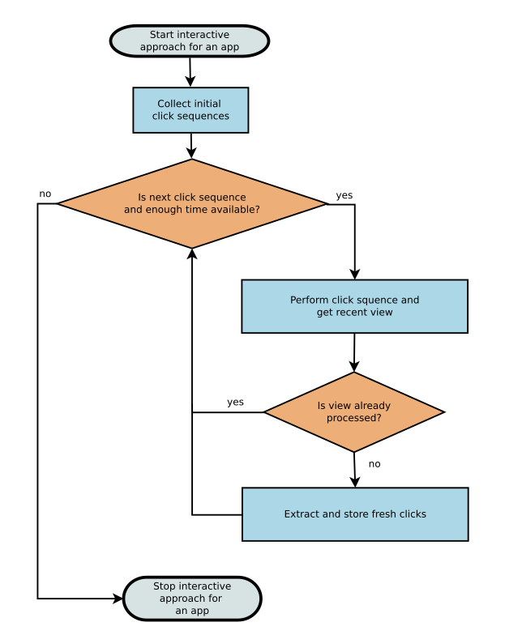
Dynamische Analyse – interaktiv
Motivation
Hintergrund
Überblick
Data Retrieval
Machine Learning
Evaluation
Hybride Analyse
Fazit
Vorgehen: UI-Hierarchie als Baum mit
Breitensuche ablaufen
Views analysieren
Elemente extrahieren (Position)
Abfolgen von Klicks konstruieren
Klick-Sequenz in Queue abspeichern
Verarbeiten von Klick-Sequenz
Auf neue UI Überprüfen (Hash)
Erkennen von:
Permission-Requests
Exception-Dialogs
Verlassen der App

Slide 23
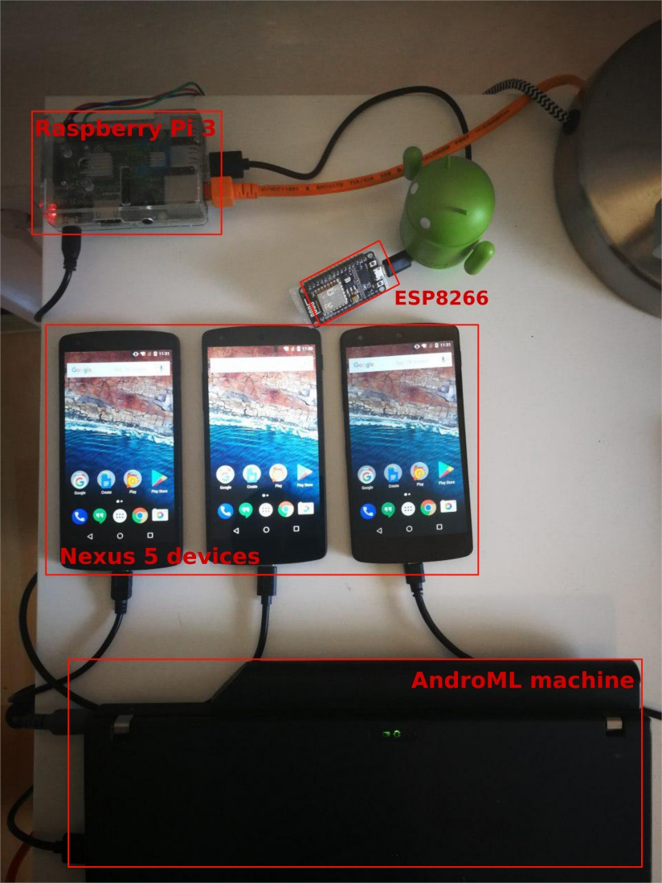
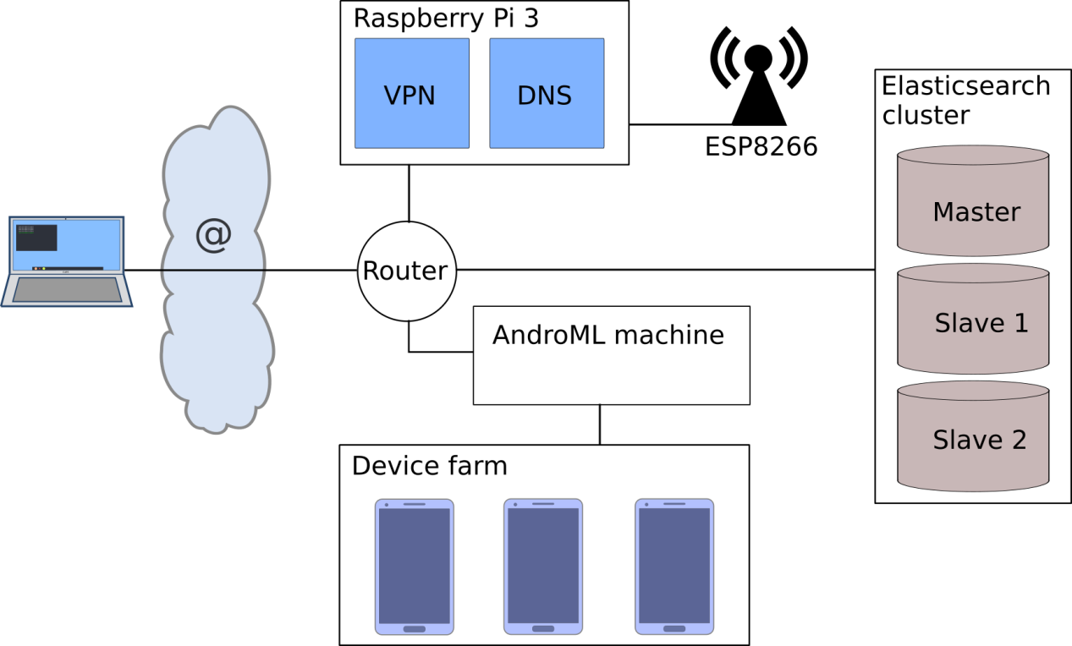
Analyse-Setup
Motivation
Hintergrund
Überblick
Data Retrieval
Machine Learning
Evaluation
Hybride Analyse
Fazit

Slide 24
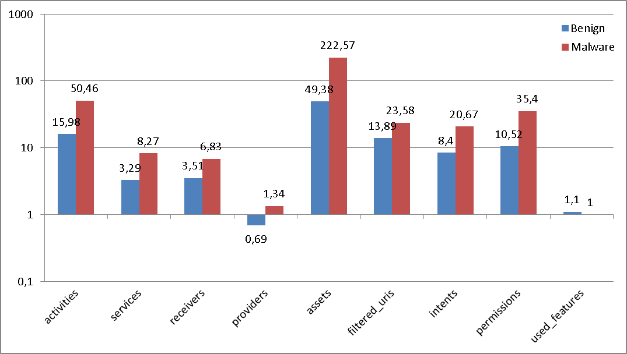
Analyseergebnisse
Motivation
Hintergrund
Überblick
Data Retrieval
Machine Learning
Evaluation
Hybride Analyse
Fazit
Apps insgesamt: 9205
4054 bösartige Apps
5151 gutartige Apps
Statische Analyse:
40 Stunden
4 requests pro Minute
an Virustotal-API
Dynamische Analyse:
Component-based ca. 2 Wochen mit 3 Geräten
Interaktiv ca. 40 Tage mit 2 Geräten (10 min. threshold)
Durchschnittliche Anzahl an erfassten statischen Daten

Slide 25
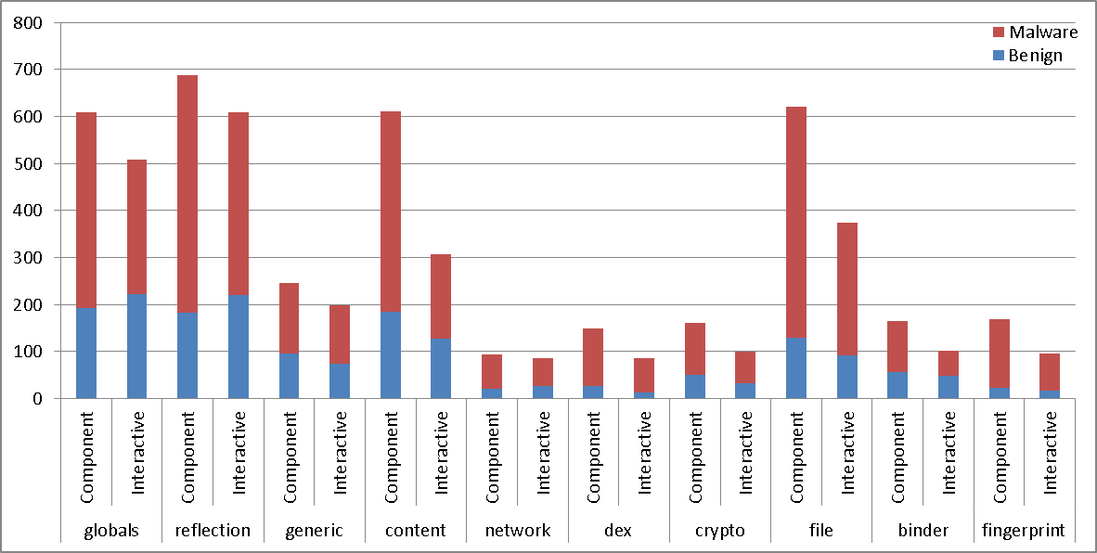
Analyseergebnisse
Motivation
Hintergrund
Überblick
Data Retrieval
Machine Learning
Evaluation
Hybride Analyse
Fazit
Durchschnittliche Anzahl an API-Zugriffen pro Kategorie

Slide 26
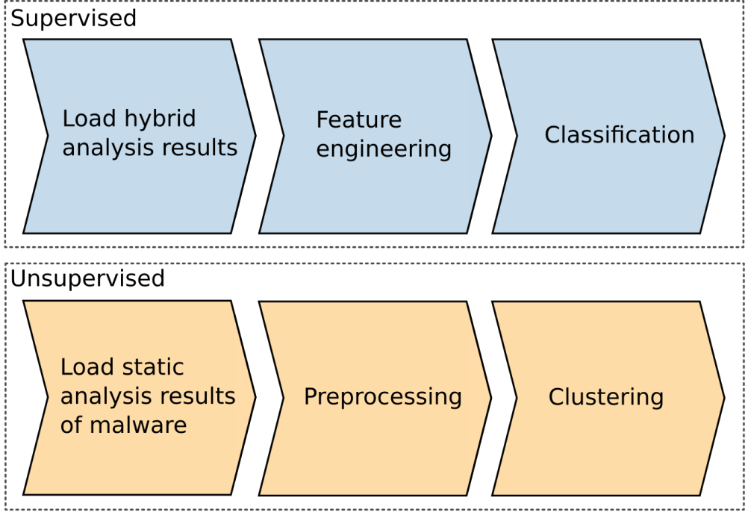
Machine Learning Überblick
Motivation
Hintergrund
Überblick
Data Retrieval
Machine Learning
Evaluation
Hybride Analyse
Fazit
Erkennung von unbekannter Malware
Supervised: Random Forest
Zugehörigkeit der Malware zu Gruppen
mit Hilfe von Virustotal-Tags
Unsupervised: K-means mit
Bag-of-words und TF/IDF
Umsetzung in Python3
Scikit-learn (ML library)
Elasticsearch-Anbindung / Caching

Slide 27
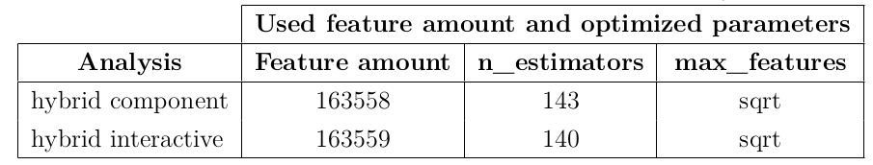
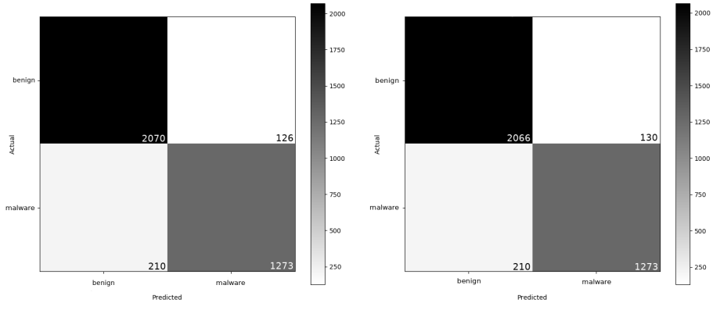
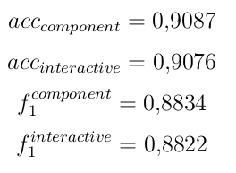
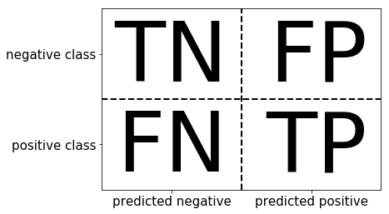
Evaluation - Supervised Machine Learning
Motivation
Hintergrund
Überblick
Data Retrieval
Machine Learning
Evaluation
Hybride Analyse
Fazit
9197 Apps insgesamt , Parameteroptimierung: n_estimators: [20, 200], max_features: [log2, sqrt]
Train/Test-Split (60/40) mit Grid Search für Parameteroptimierung (cross-validation, 3 folds) auf Trainingsdatensatz
Component-based Interactive

Slide 28
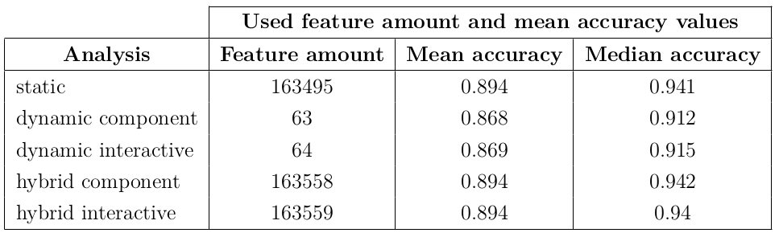
Evaluation - Supervised Machine Learning
Motivation
Hintergrund
Überblick
Data Retrieval
Machine Learning
Evaluation
Hybride Analyse
Fazit
Nested cross-validation mit Grid Search

Slide 29
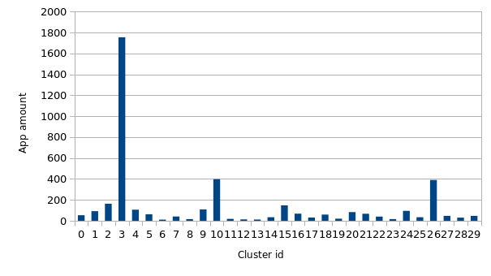
Evaluation – Clustering
Motivation
Hintergrund
Überblick
Data Retrieval
Machine Learning
Evaluation
Hybride Analyse
Fazit
Identifizierung von 30 Clustern
Top-Tags und App-Zugehörigkeit vorhanden
Cluster 3: trojan, pup, generic
Cluster 10: smsreg, riskware, risktool
Cluster 26: dropper, ztorg, blouns

Slide 30
Fazit
Motivation
Hintergrund
Überblick
Data Retrieval
Machine Learning
Evaluation
Hybride Analyse
Fazit
Beide hybride Verfahren können als vergleichbar gut angesehen werden
Die Erkennung von unbekannter Malware liegt bei ca. 90%
Komponentenbasierte Analyse bevorzugen, da:
weniger fehleranfällig und benötigt weniger Aufsicht
Ressourceneffizienter
Statische Analyse erweist sich als vergleichbar präzise, wie die hybriden Ansätze bei der Malwareerkennung
Dynamische Analyse verbessern, zu wenig Features:
Anzahl der erfassten API-Calls erhöhen → höhere Feature-Anzahl
Zeit-Limit für den interaktiven Ansatz erhöhen → höhere Code-coverage bzw. Präzision
Reine Klickfunktionalität mit Wischbewegung und Text-Input erweitern

Slide 31
Fazit – Zukünftige Arbeiten
Motivation
Hintergrund
Überblick
Data Retrieval
Machine Learning
Evaluation
Hybride Analyse
Fazit
Beide Prototypen zu produktiver Lösung ausbauen
ML Model Nutzung über API/ Web-App
Android App, um Malware zu erkennen / Integration in Androlyzer
Ältere Malware verwenden, um herauszufinden wie sich Malware entwickelt hat
Erkennung von spezifischen Malwaregruppen untersuchen
Modifikation des Labelings von > 2 positive Ergebnisse von Virustotal
Statische Analyse: media type (MIME) für Assets, Native code
Dynamische Analyse:
Nutzen von Argumenten der API Calls
Nutzen des aufgezeichneten Netzwerkverkehrs wie z.B. Source, Target-IPs und Protokolle

Slide 32
Ende
Motivation
Hintergrund
Überblick
Data Retrieval
Machine Learning
Evaluation
Hybride Analyse
Fazit
Danke für die Aufmerksamkeit!
Fragen?

Slide 33
Quellen
Grafiken:
https://venturebeat.com/2018/05/07/android-things-1-0-arrives-to-help-iot-developers-leverage-google-assistant-and-machine-learning/
http://dermudder.net/2017/01/android-auto-9-monate-mit-google-als-beifahrer/
https://www.xda-developers.com/google-assistant-wear-os-smart-responses-audible-answers/
https://neelbhatt.com/2017/11/21/classification-and-clustering-machine-learning-interview-questions-answers-part-i/
https://www.imperva.com/blog/2017/07/clustering-and-dimensionality-reduction-understanding-the-magic-behind-machine-learning/
http://www.globalsoftwaresupport.com/random-forest-classifier-bagging-machine-learning/
https://howtodoinjava.com/gradle/gradle-tutorial-installation-and-hello-world-example/
https://thecuriousdev.org/elasticsearch-elastic-stack-tutorial-part-2/
https://fossbytes.com/10-reasons-learn-java-programming-language/
Predicitive Identification of Android Malware through Hybrid Analysis, Masterarbeit, Johannes Thon
Inhalt:
Predicitive Identification of Android Malware through Hybrid Analysis, Masterarbeit, Johannes Thon

Slide 34
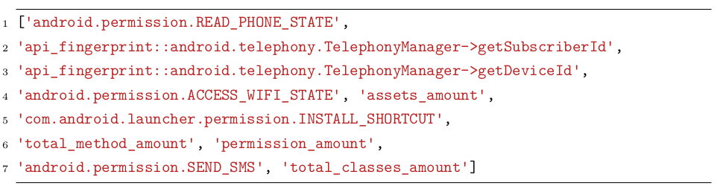
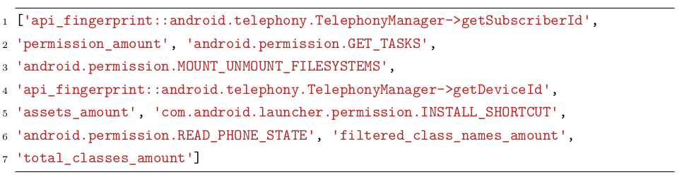
Evaluation – Top 10 Features
Motivation
Hintergrund
Überblick
Data Retrieval
Machine Learning
Evaluation
Hybride Analyse
Fazit
Component-based
Interactive

Slide 35
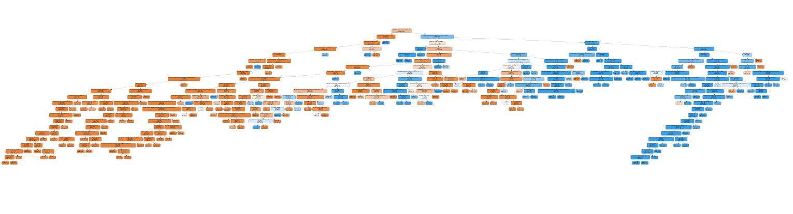
Evaluation – Random Forest Tree Beispiel
Motivation
Hintergrund
Überblick
Data Retrieval
Machine Learning
Evaluation
Hybride Analyse
Fazit

Slide 36
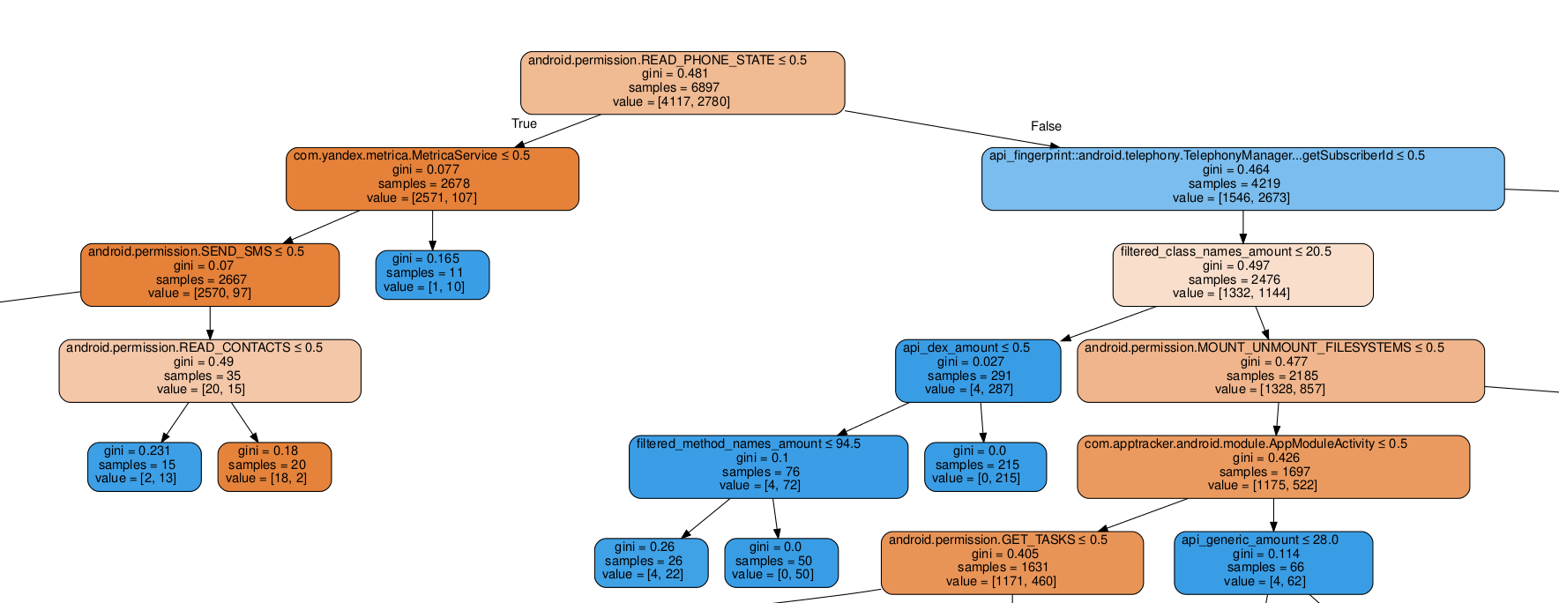
Evaluation – Random Forest Tree Beispiel
Motivation
Hintergrund
Überblick
Data Retrieval
Machine Learning
Evaluation
Hybride Analyse
Fazit

Slide 37
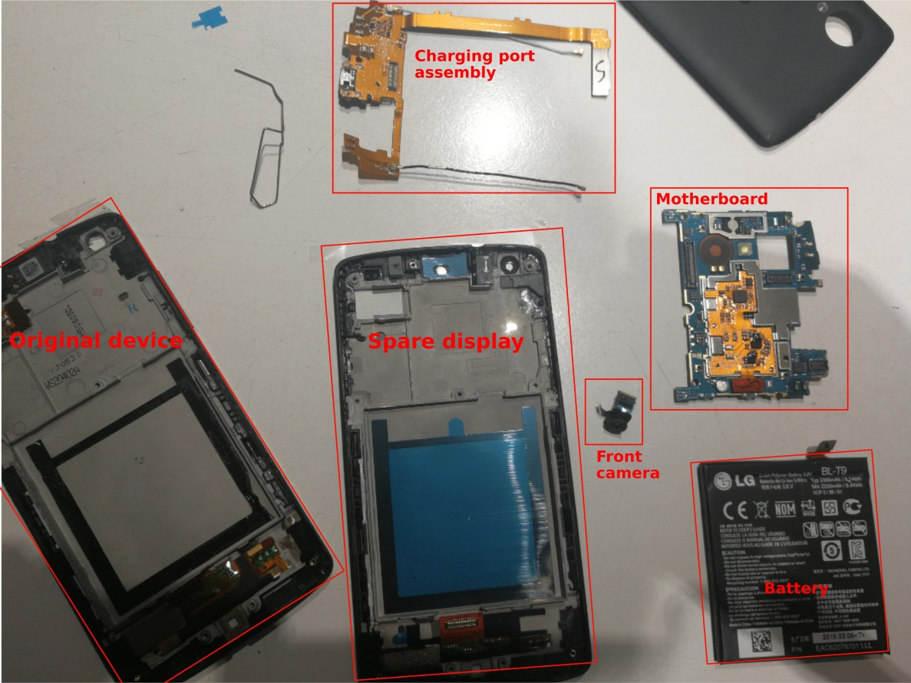
Displaytausch von Nexus 5
BACKUP FOLIEN

Slide 38
Misc
BACKUP FOLIEN
X – Feature Matrix für Samples und Features
(n_samples, n_features)
y – Target/Label Array für Labels
eindimensional (n_samples)

Slide 39
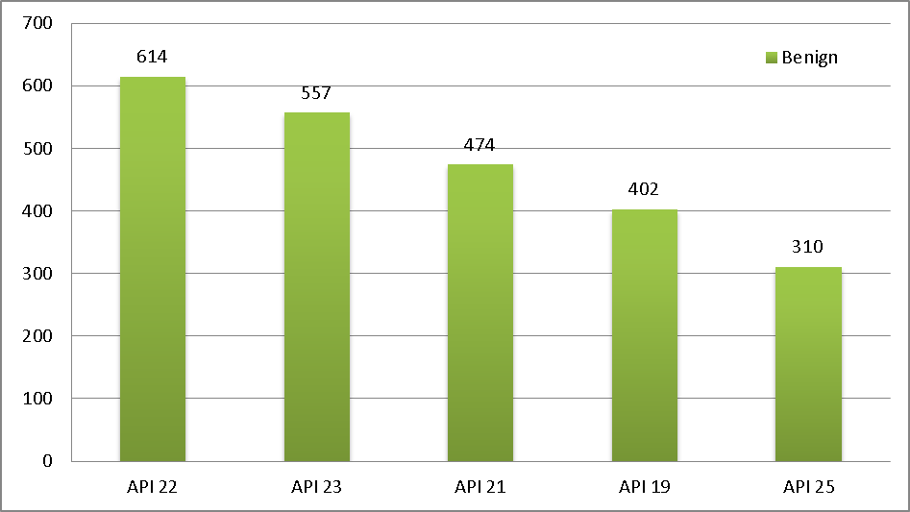
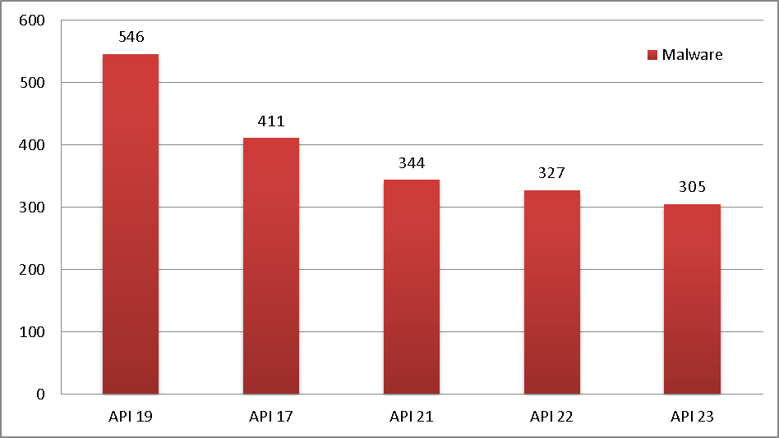
Top 5 Target SDKs
BACKUP FOLIEN

Slide 40
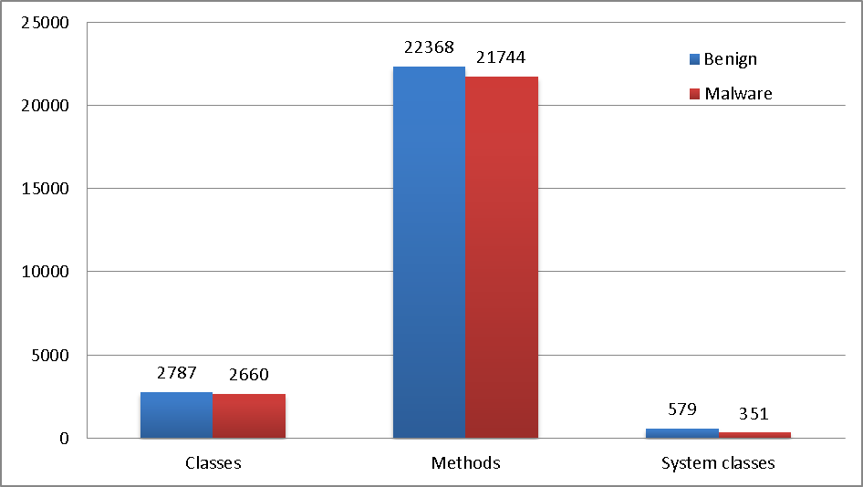
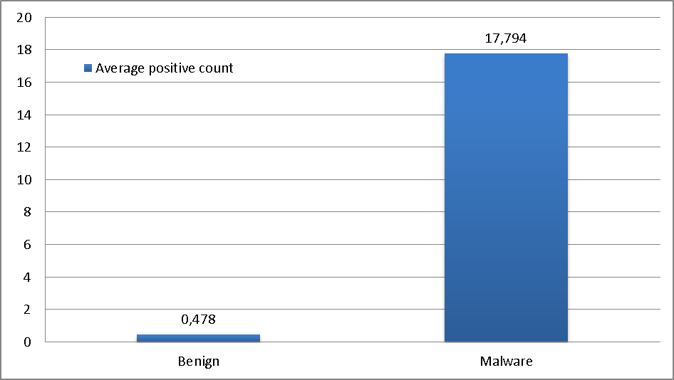
Informationen zu Bytecode und Virustotal Reports
BACKUP FOLIEN

Slide 41
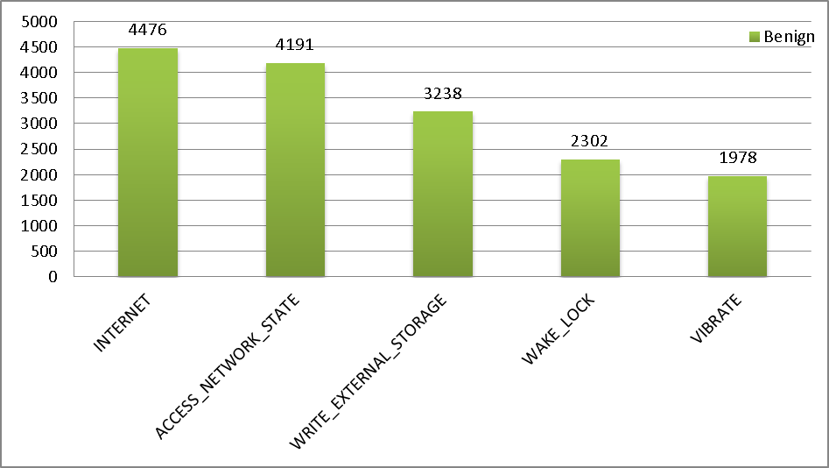
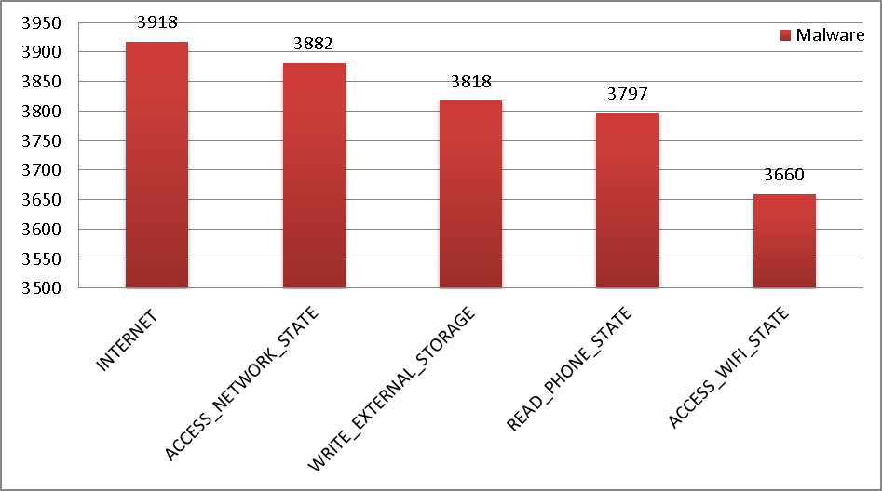
Top 5 Permissions
BACKUP FOLIEN

Slide 42
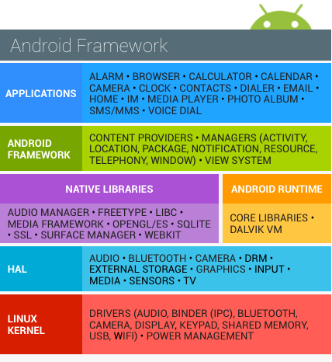
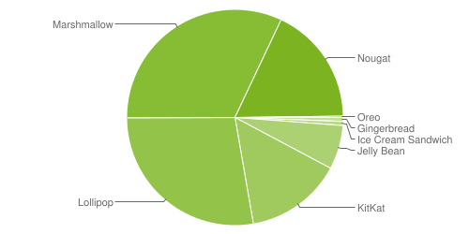
Android
BACKUP FOLIEN

Slide 43
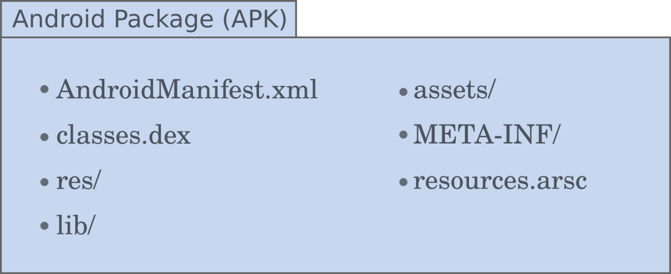
Android APK
BACKUP FOLIEN

Slide 44
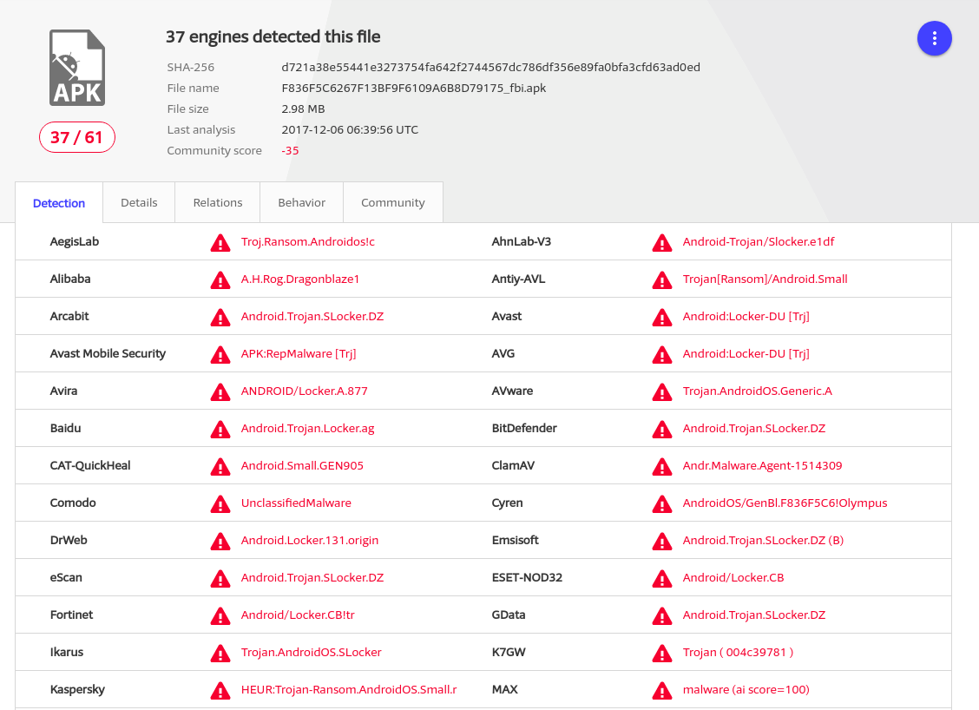
Virustotal
BACKUP FOLIEN

Slide 45
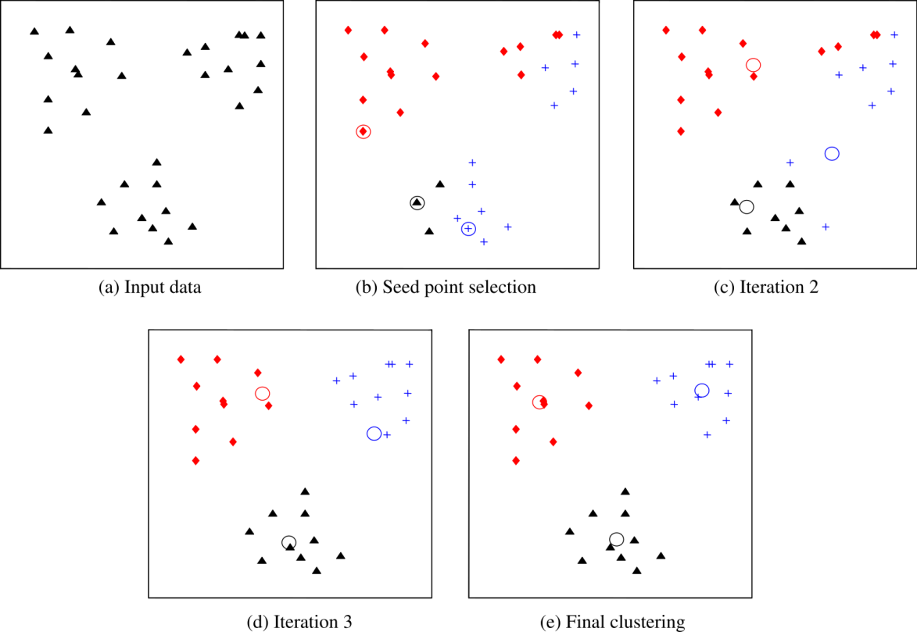
Machine Learning – Unsupervised Learning
Motivation
Hintergrund
Überblick
Data Retrieval
Machine Learning
Evaluation
Hybride Analyse
Fazit
Unsupervised ML – Clustering using k-means

